Slide 1
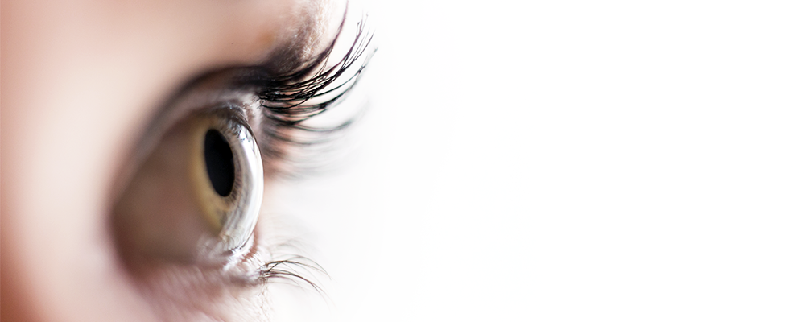
ПРОФИЛАКТИКА ИСМП ПРИ ВИТРЕОРЕТИНАЛЬНЫХ ОПЕРАЦИЯХ
Подготовила:
Операционная мед.сестра: Тимофеева Н.Н.
ГБУЗ СОКОБ им.Т.И.Ерошевского

Slide 2
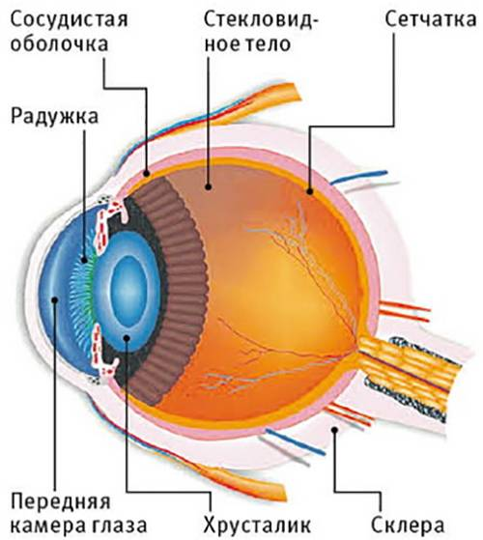
Одним из наиболее сложных разделом микрохирургии глаза является витреоретинальная хирургия - операция на заднем отрезке глаза. Это реконструктивные вмешательства на сетчатой оболочке и содержимом витриальной полости. В настоящее время операция витрэктомия заняла важнейшее место в системе витреоретинальной хирургии , благодаря чему удаётся возвратить и сохранить зрение, обеспечить социальную адаптацию и привычный образ жизни для больных, ранее считавшихся неоперабельными.

Slide 3
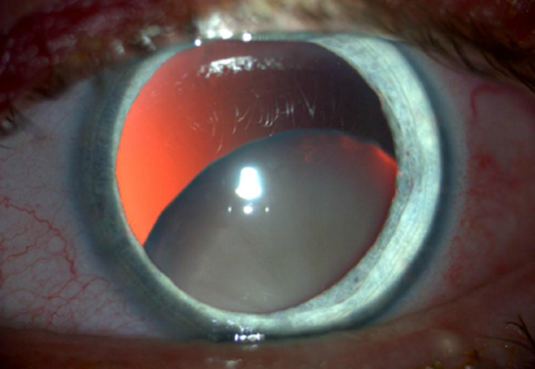
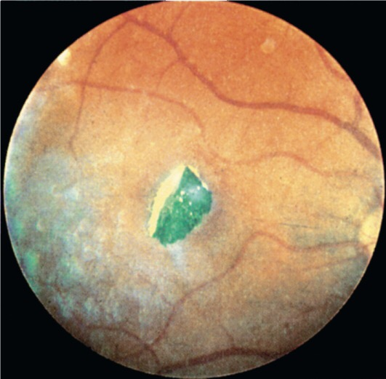
Показания для витреоретинальных вмешательств:
Разрыв и отслойка сетчатки.
Гемофтальм (кровоизлияние в стекловидное тело глазного яблока и окружающие его структуры.)
Эпиретинальный фиброз сетчатки (скопление коллагеновых клеток, которые тесно прилегая друг к другу, образуют тонкую блестящую прозрачную пленку над макулой.)
Макулярный(центральный) разрыв сетчатки.
Пролиферативная диабетическая ретинопатия.
Вывих хрусталика в стекловидное тело.
Травмы глаза.

Slide 4
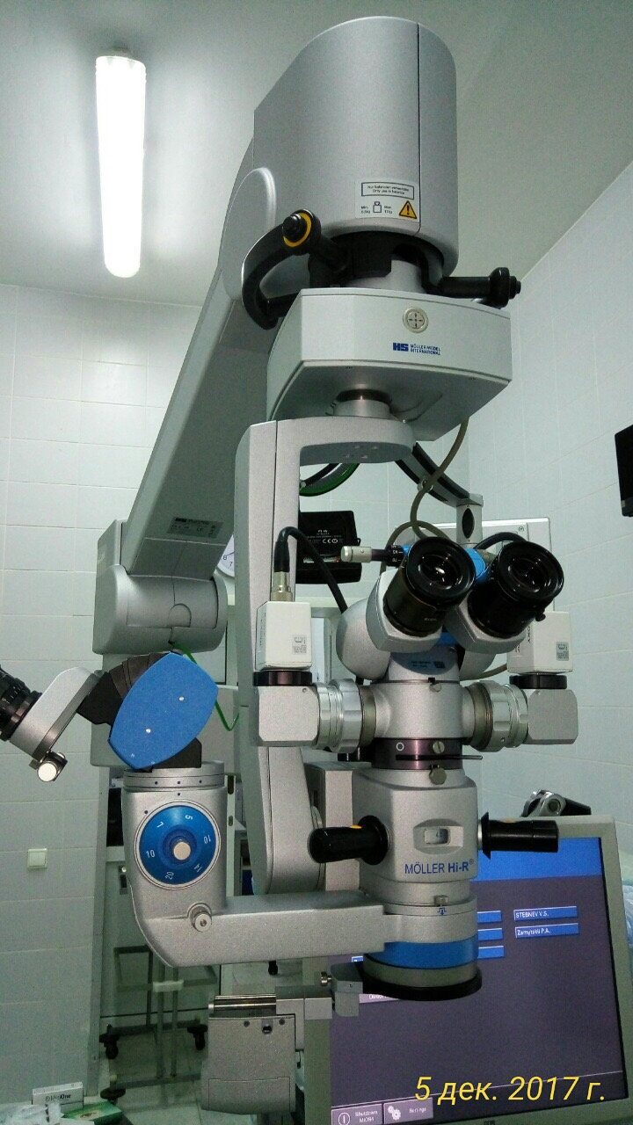
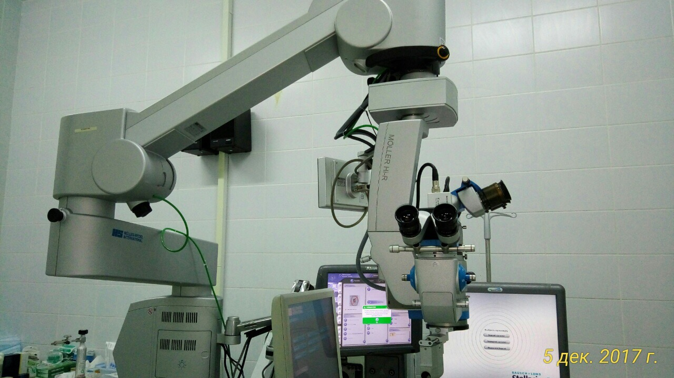
Оснащение операционной
1.Система офтольмологическая микрохурургическая Stellaris PC
2.Микроскоп HI-R с ассистентом (Moller-Wedel) + насадка для обзора глазного дна EIBOS 2

Slide 5
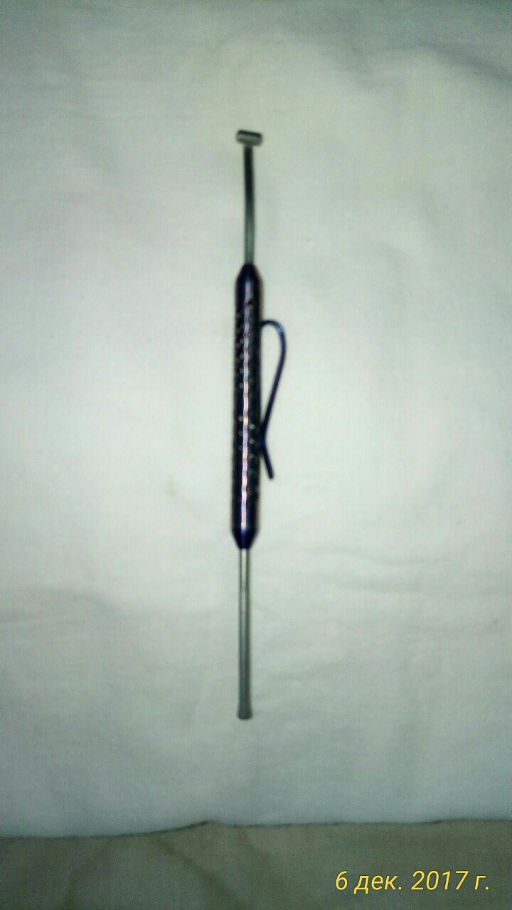
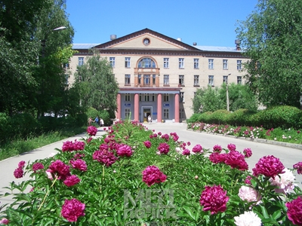
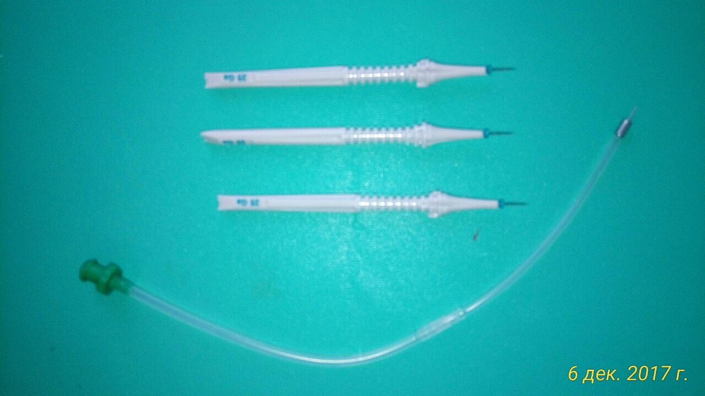
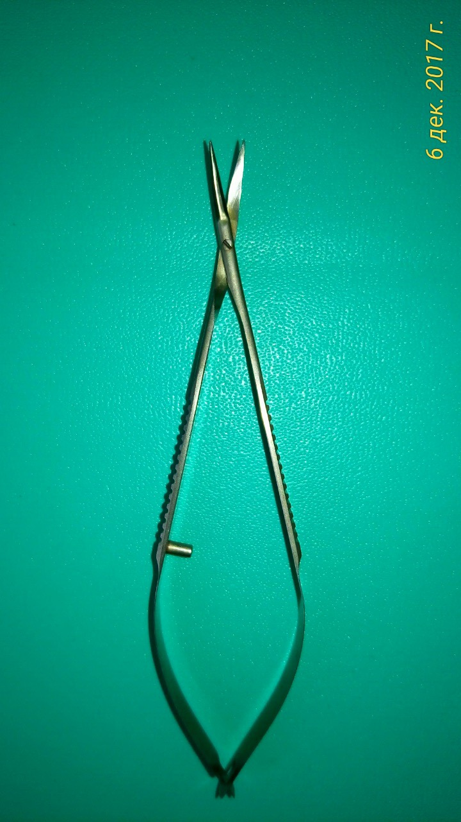
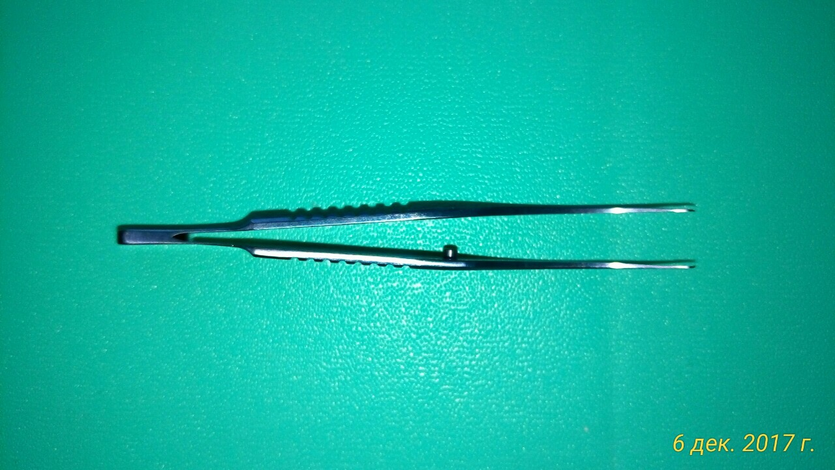
Инструменты для витреоэктомии
Текст слайда
Текст слайда
2.Троакар, инфузионная канюля
3. Роговичные ножницы
1. Склерокомпрессор
4. Мышечный пинцет

Slide 6
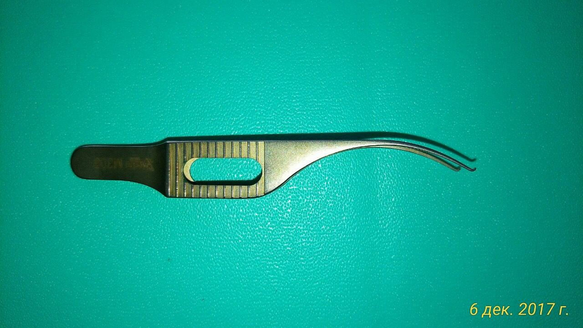
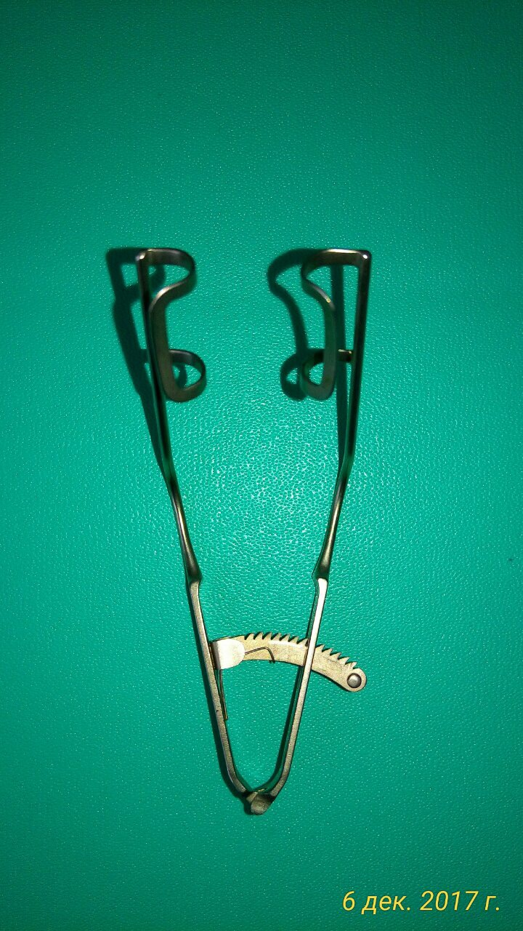
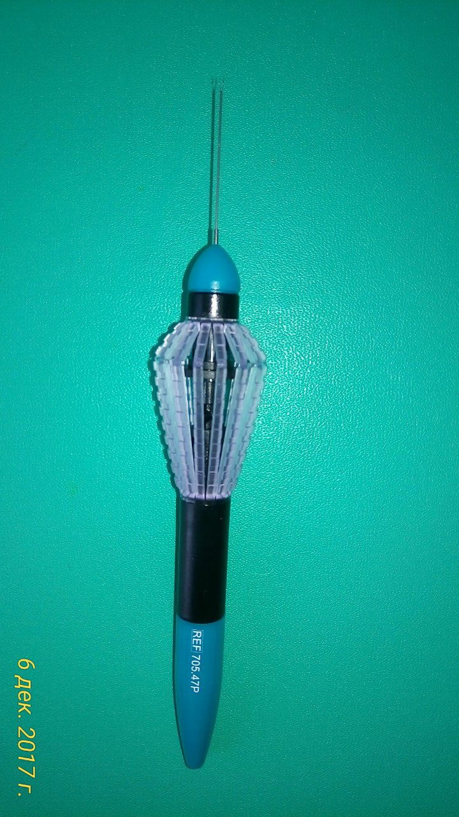
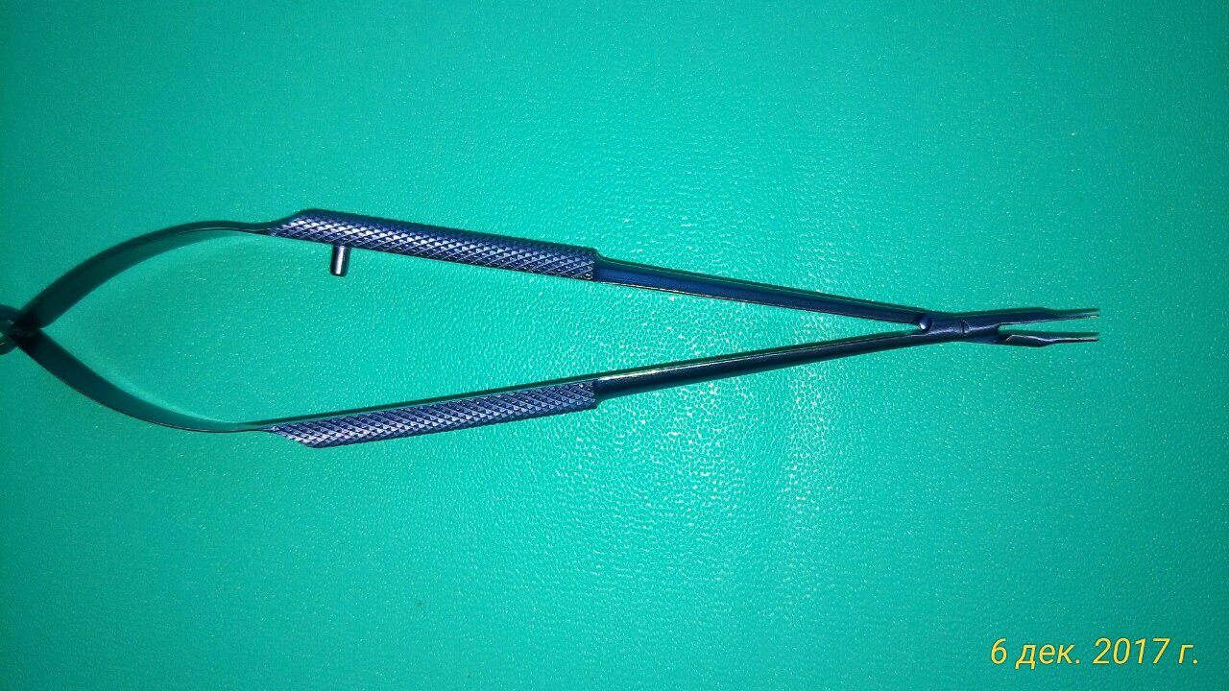
5.Роговичный пинцет
7.Векорасширитель
8.Пинцет
6. Иглодержатель

Slide 7
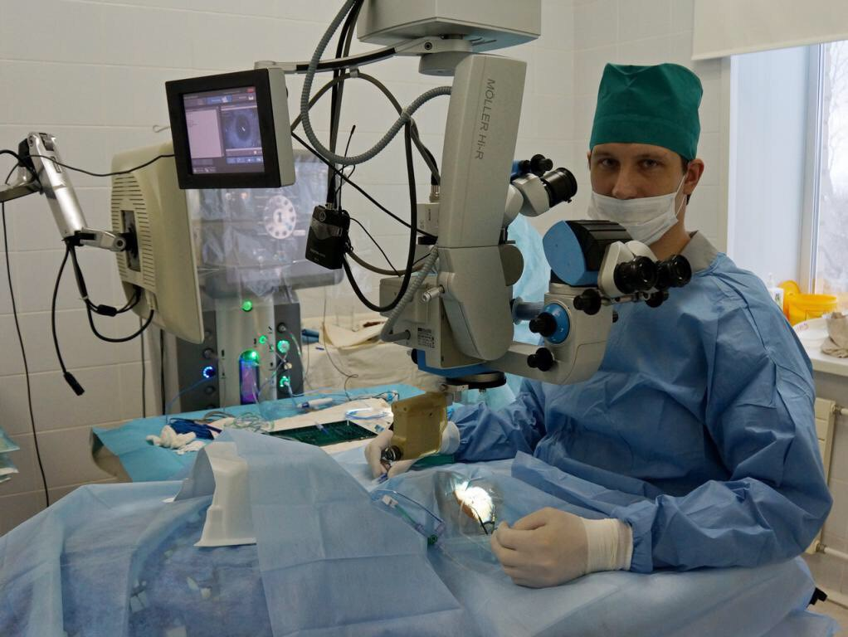

Slide 8
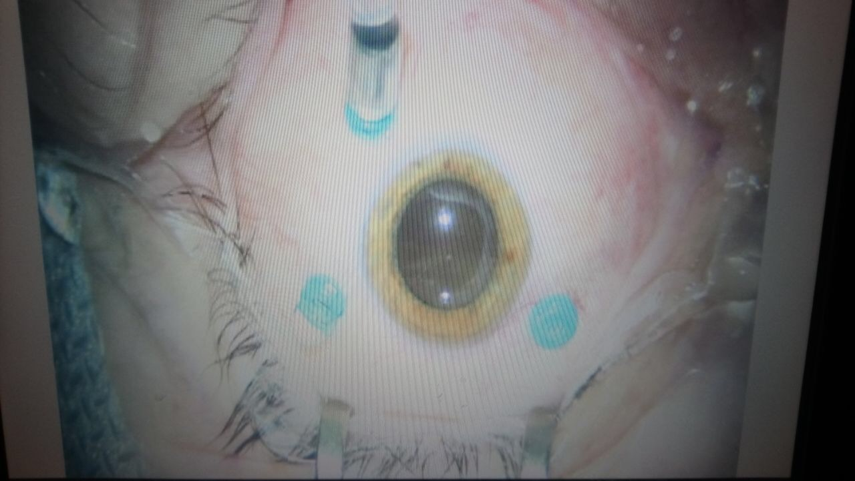
Этапы операции:
Операцию чаще проводят через три прокола в плоской части цилиарного тела.
Первым всегда устанавливается порт для инфузионной канюли. Производится сквозной прокол троакаром с насаженным на него портом. После установки порта троакар из него извлекается и в порт вводится инфузионная канюля, через которую в полость стекловидного тела подается физиологический раствор. Аналогичным образом устанавливается порт для световода и витреотома.

Slide 9
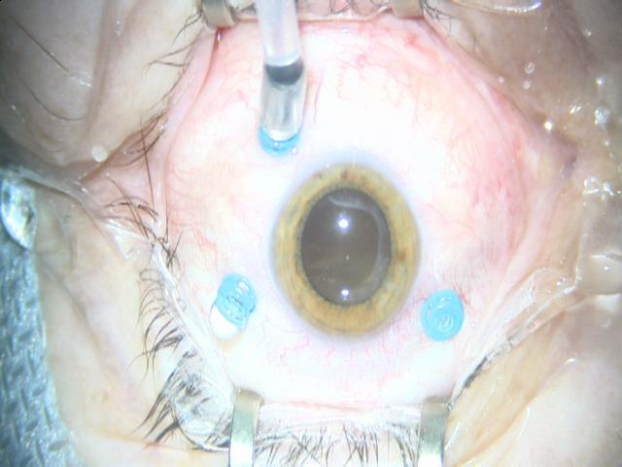
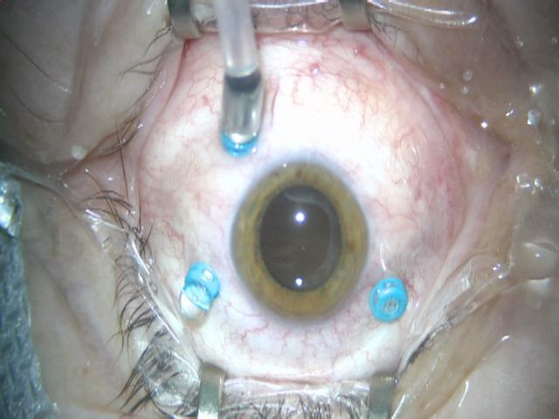
Установленные порты.

Slide 10
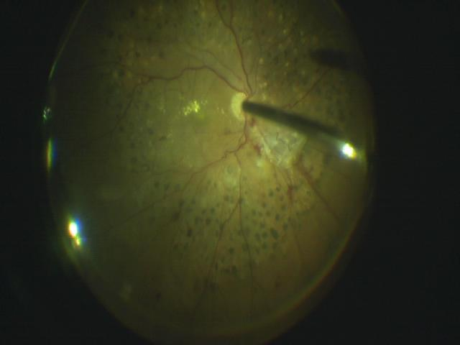
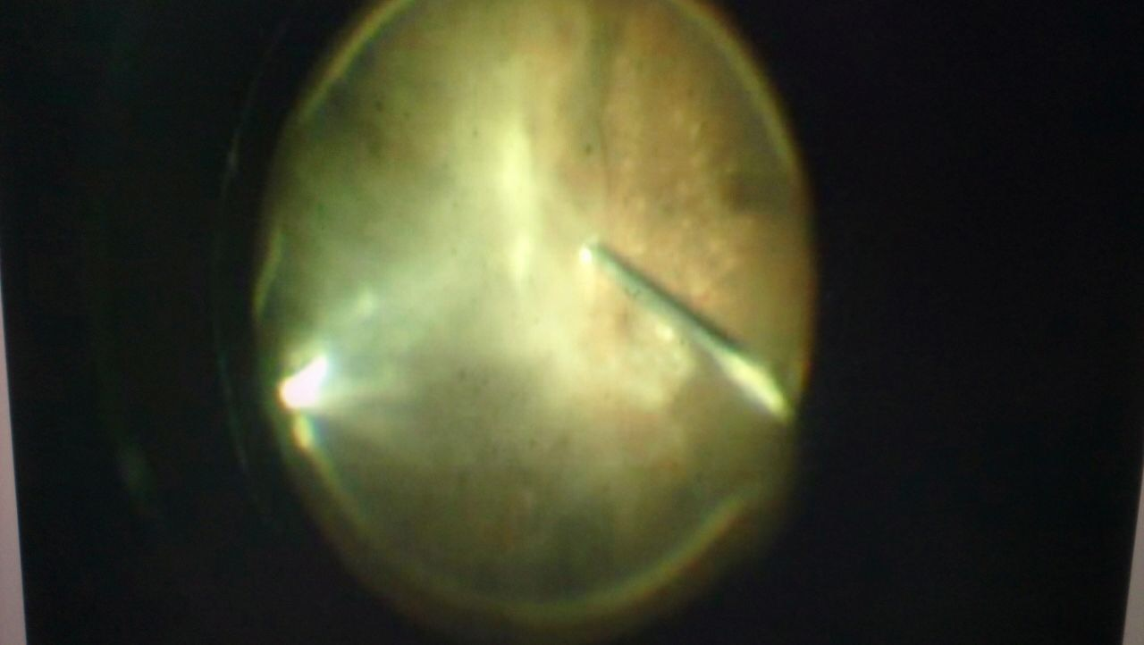
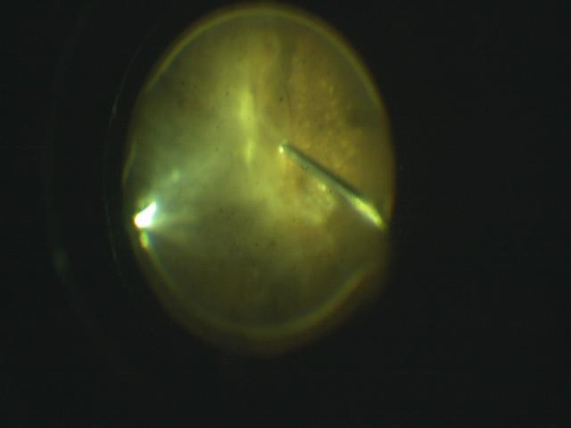
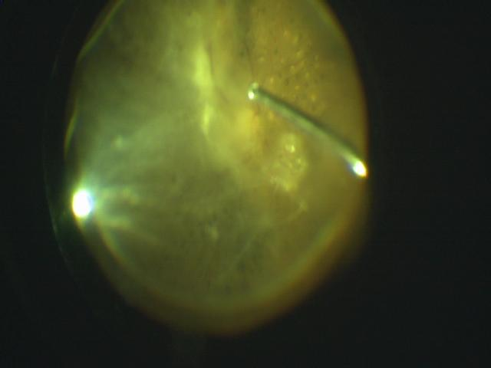
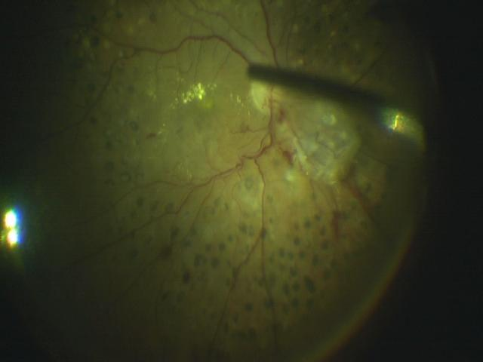
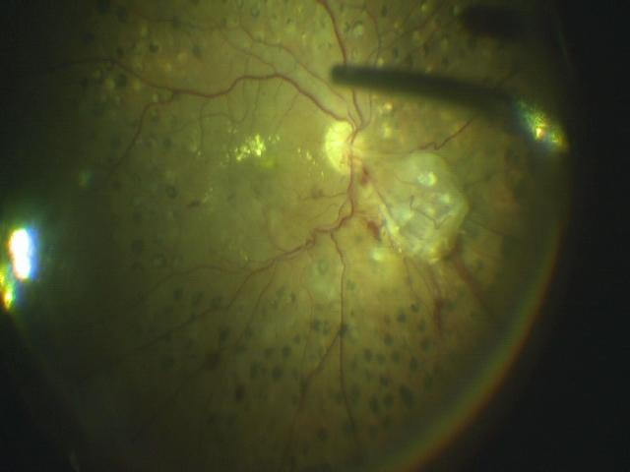
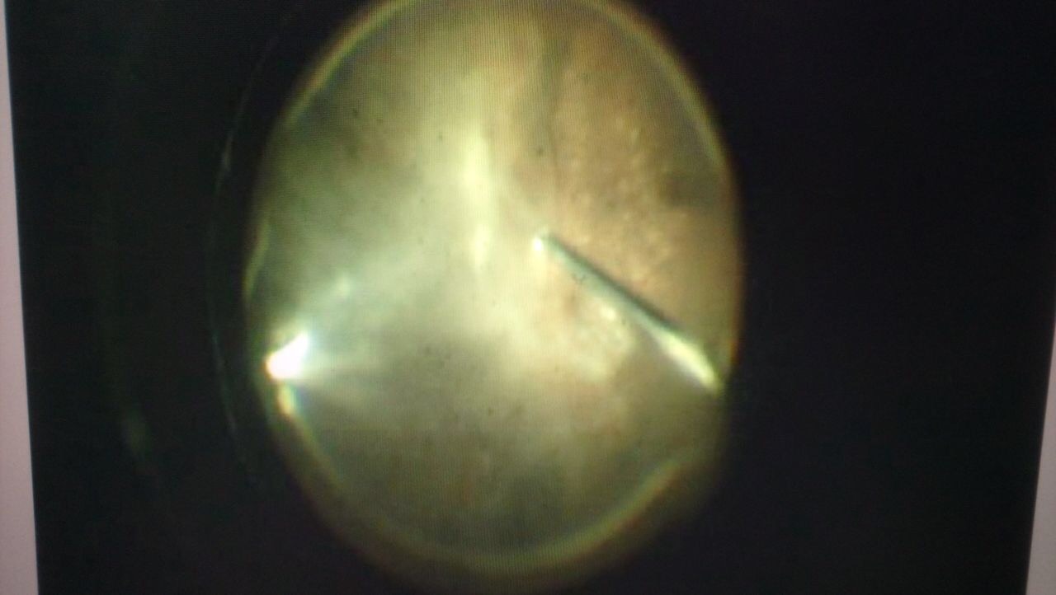
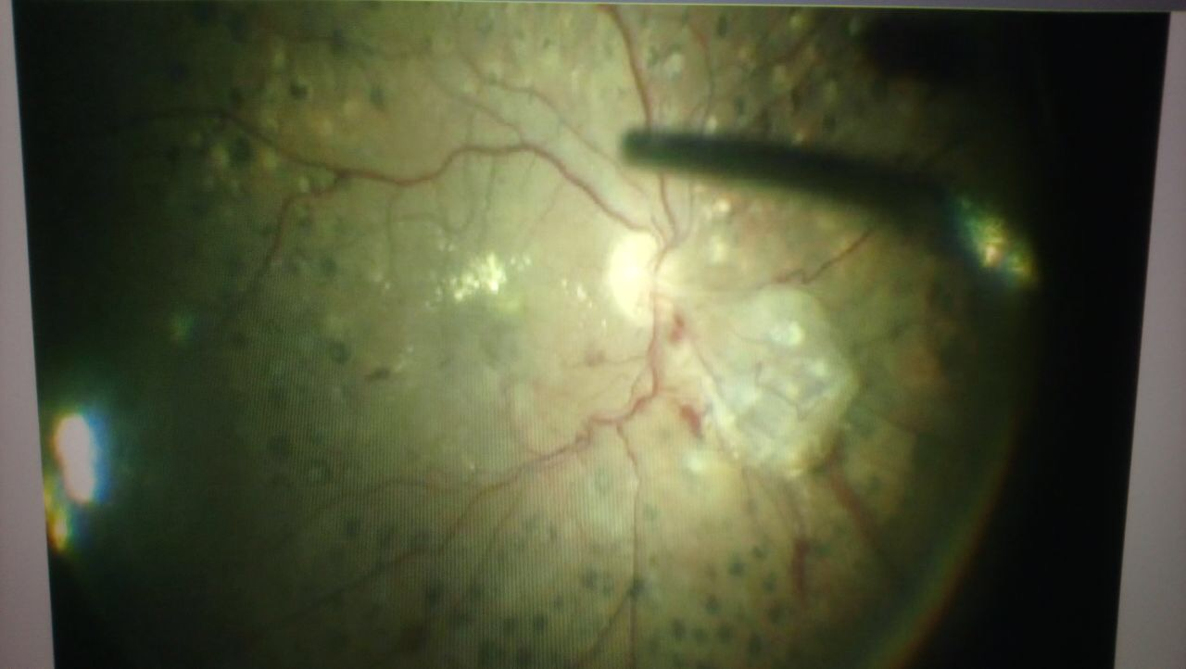
Отмыть кровь витреотомом путем аспирации, помыть полость от форменных элементов, сгустков крови, пигмента. При промывании проводить осмотр глазного дна. При обнаружение свежего кровотечения необходимо провести эндодиатермию.

Slide 11
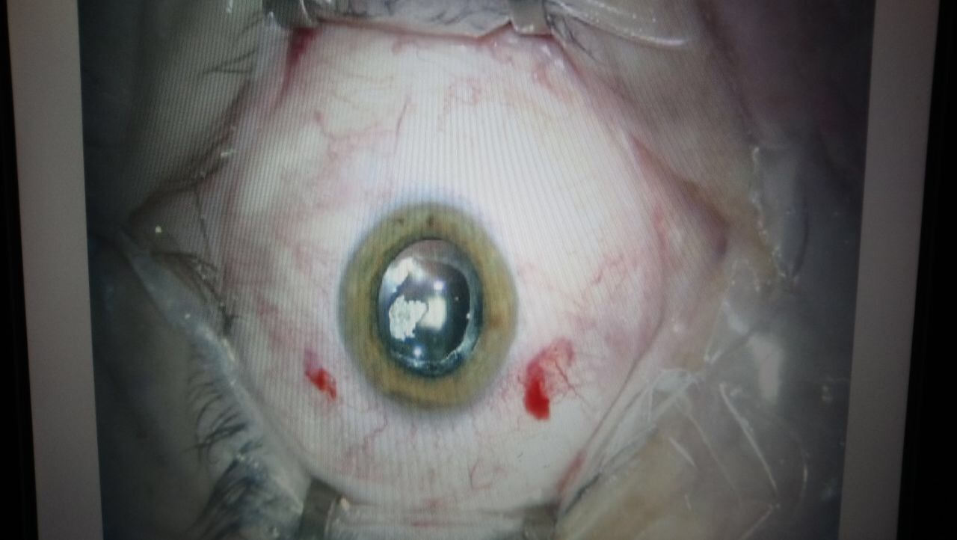
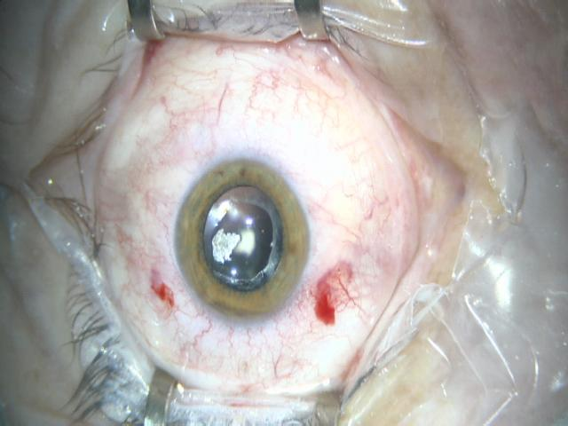
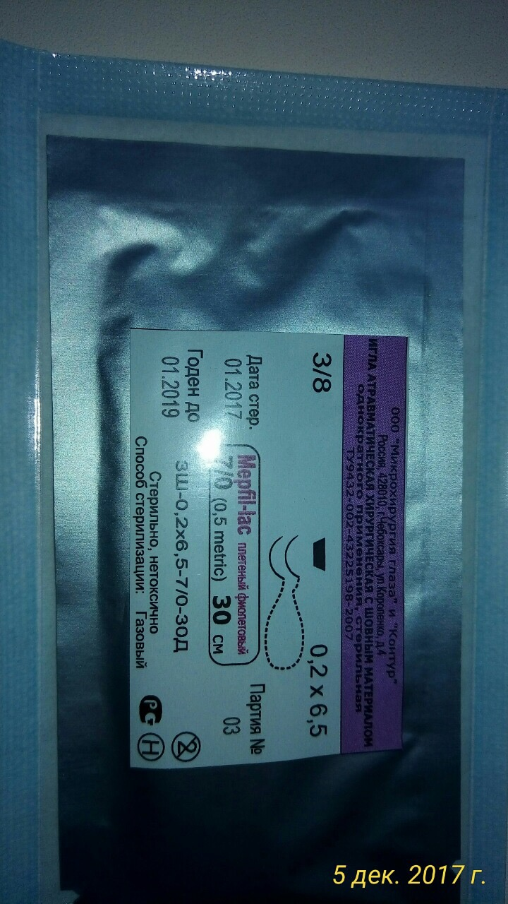
Заключительным этапом операции является извлечением инструментов и портов. Сначала вместе с портом извлекается световод, затем также одномоментно выводится витреотом и порт. Последней извлекается вместе с портом инфузионная канюля, подача раствора перед извлечением канюли прекращается.

Slide 12
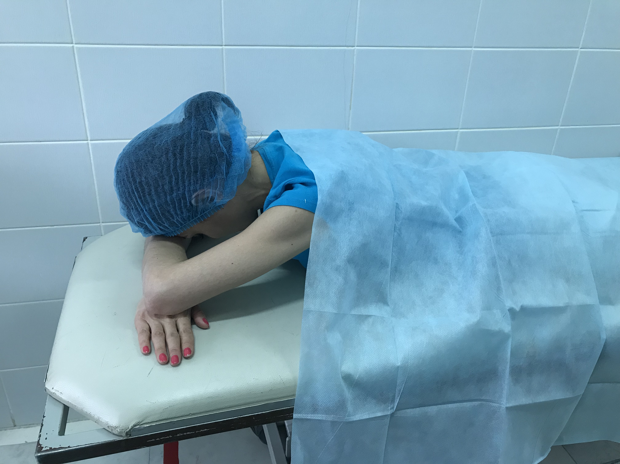
Транспортировка пациента в палату

Slide 13
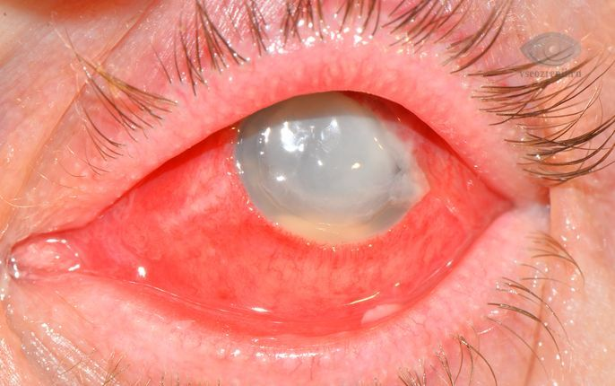
Возможные осложнения
В ходе операции:
Кровотечение
Инфицирование
Отслойка сетчатки
Повреждение хрусталика
После операции:
Отёк роговицы
Повышение внутриглазного давления
Повторное кровотечение
Эндофтальмит - это воспаление всех структур глаза и скопление экссудата в стекловидном теле и передней камере.

Slide 14
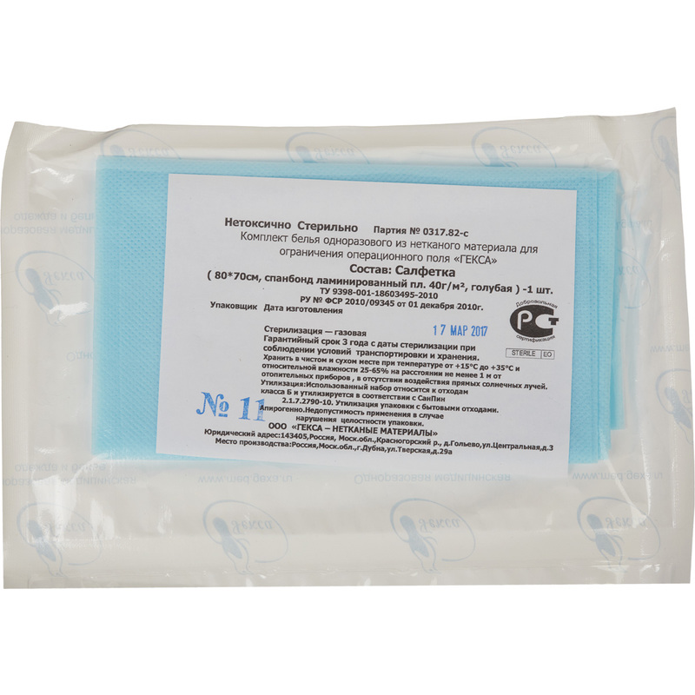
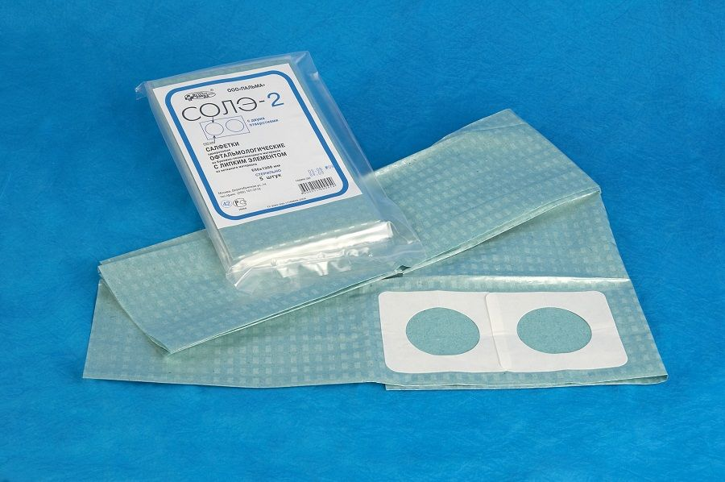
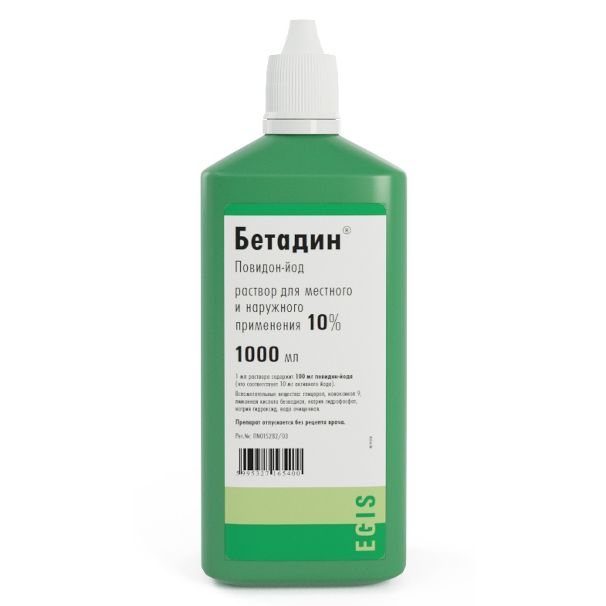
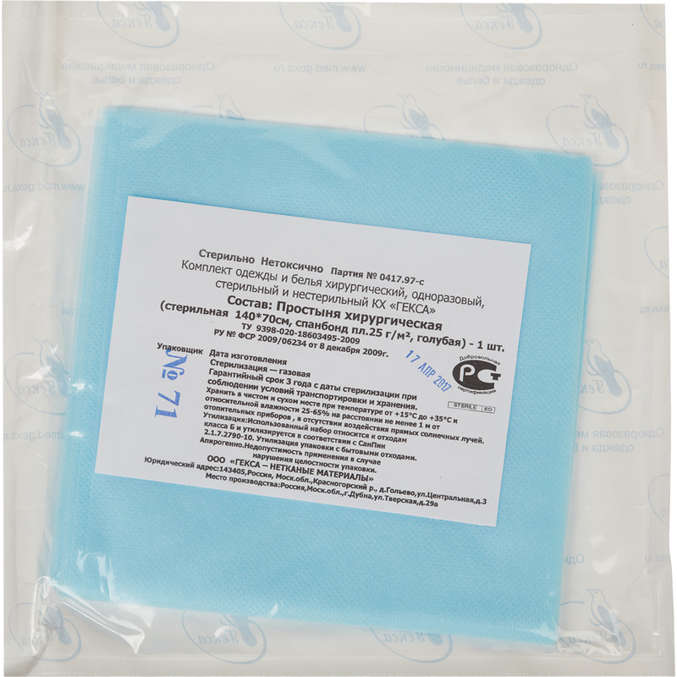
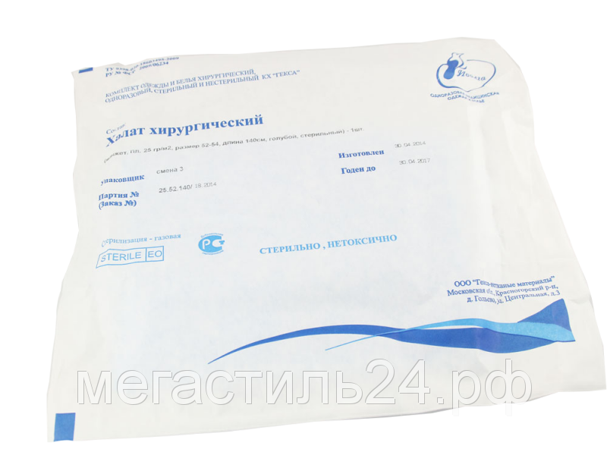
Профилактика периоперационных осложнений:
Предоперационная подготовка.
Обработка операционного поля.
Применение одноразовых и многоразовых стерильных инструментов и изделий медицинского назначения.
Строгое соблюдение принципов асептики и антисептики при проведении перевязок.

Slide 15
Работа операционной медсестры
Операционная медсестра квалифицированный помощник.
Соблюдение правил асептики по отношению к инструментарию, перевязочному материалу и др.
Добросовестное выполнение ею своих профессиональных обязанностей.

Slide 16
СПАСИБО ЗА ВНИМАНИЕ!

